Slide 1
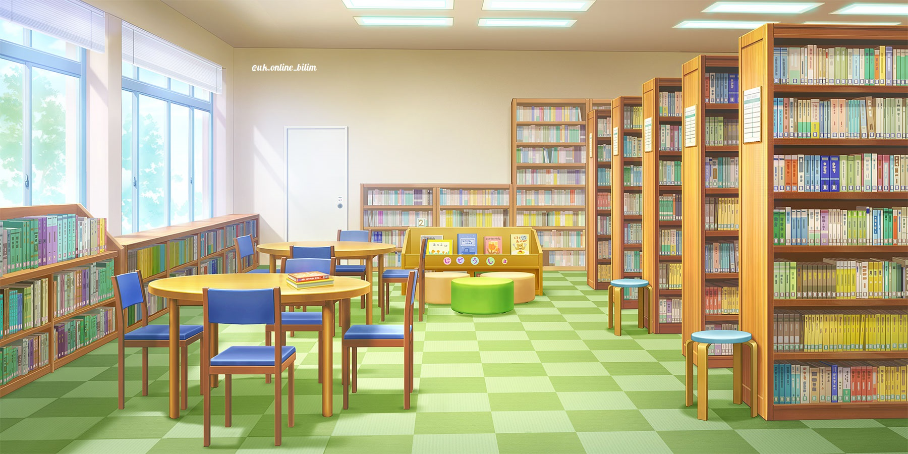

Қораптарда жасырылған сұрақтарға жауап берейік.
Сөз жазасыз
Сөз жазасыз
Сөз жазасыз
Сөз жазасыз
Сөз жазасыз
Notes:
@uk.online_bilim

